Slide 1
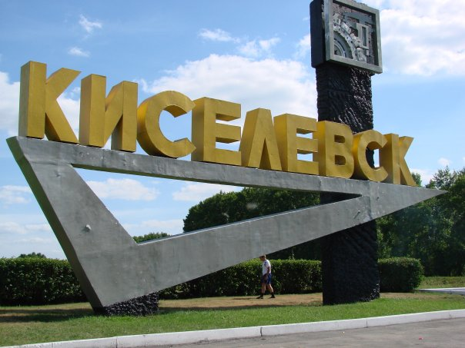
«Моя малая родина»

Slide 2

Киселевск расположен в юго-западной части Кемеровской области, предгорьях Салаирского кряжа, в верховьях реки Аба, в 240 км к югу от Кемерово.

Slide 3
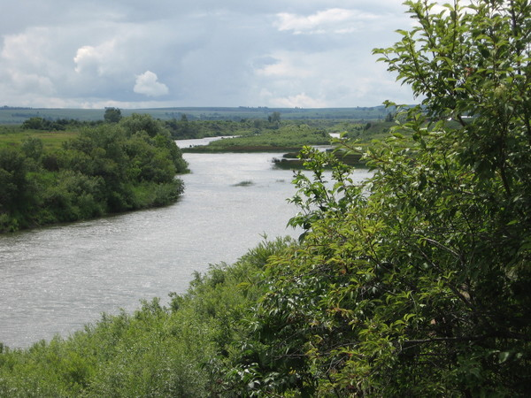
А много лет тому назад Огромный лес стоял когда-то. Дубы могучие росли, Шумели липы в три обхвата. Полянки вместо площадей, А вместо улиц - перелоги. И стаи диких лебедей, И рев медведицы в берлоге. И на заре на водопой Шли лоси узкою тропою, Рогами сучья задевая, Текла река в лугах, лесах Тугайкой называли. Виднелись тут и там селенья: Так начинался Киселевск.

Slide 4
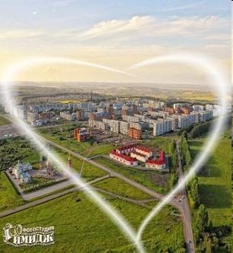
Киселёвск - город (с 1936) в Кемеровской области Российской Федерации, центр городского округа "Город Киселёвск". Население городского округа - 108 392 человек, из них городское - 103 817, сельское - 4 575.

Slide 5
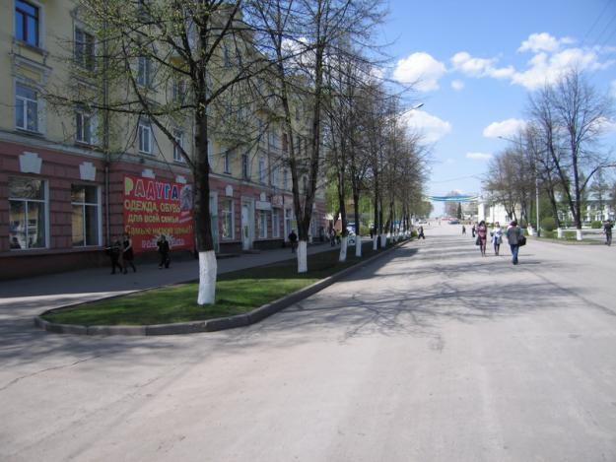
Город просыпается рано. Люди спешат на работу. Особенно многолюдна улица Ленина - главная улица нашего города. Любят киселевчане улицу Ленина, постоянно украшают ее, благоустраивают. Теперь она стала широкая, светлая, зеленая.

Slide 6
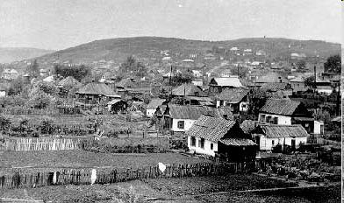
Много лет тому назад там, где раскинулся наш город, была непроходимая тайга да болота. Около двух веков назад здесь, в глухомани, поселились переселенцы из России. Предание гласит, что первыми приехали три семьи: Черкасовы, Усовы, Киселевы. Черкасовым и Киселевым приглянулась полноводная Аба, а Усовы поселились южнее. Так появились деревни Черкасово и Усяты. Один край деревни жители называли Киселевкой по имени Киселевых. Потом это название получил город.

Slide 7
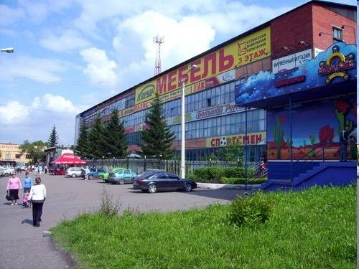
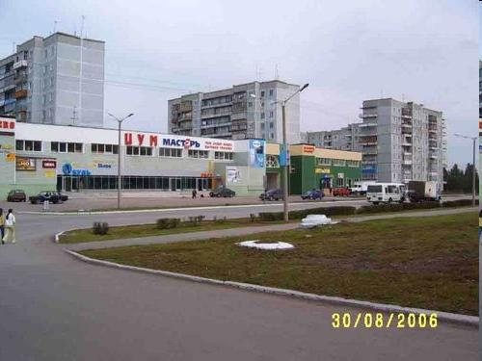
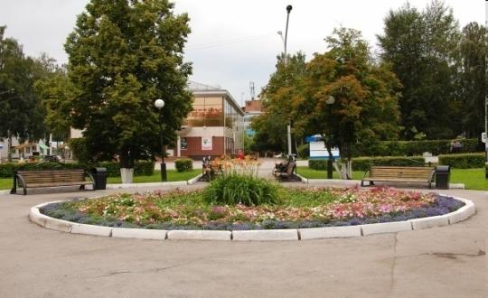
Город состоит из 6 обособленных территориальных районов: Красный Камень, Афонино, Центральный, Зеленая Казанка, Черкасов Камень, Карагайла.

Slide 8
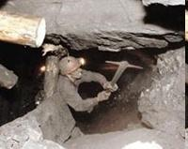
Киселевск город труженик Повезло мне, что здесь я родился. Здесь я вырос и здесь пригодился. И пускай город мой не велик, Но его я люблю и к нему я привык.

